Slide 1
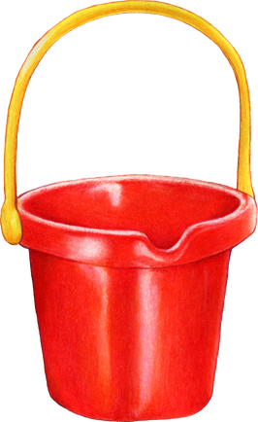
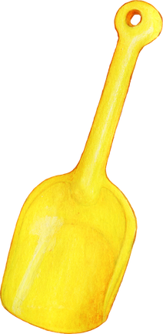
Муниципальное дошкольное образовательное учреждение
«Детский сад №93 комбинированного вида»
«Песочная фантазия»
Дополнительная общеобразовательная программа
Г.УХТА 2022Г.

Slide 2
Направленность Программы
художественная
4-7 лет
3 года
20мин
30 мин
Возраст
Срок
реализации
Продолжительность
занятийв для детей среднего возраста
Продолжительность
занятий для детей старшей и подготовительной групп

Slide 3
Актуальность
Данный вид творчества как средство коррекции психики позволяет маленькому художнику преодолеть чувство страха, отойдя от предметного представления и изображения традиционными материалами, выразить в рисунке чувства и эмоции, дает свободу, вселяет уверенность в своих силах. Владея техникой рисования песком, ребенок получает возможность выбора, что, в свою очередь, обеспечивает творческий характер детской продуктивной деятельности.

Slide 4
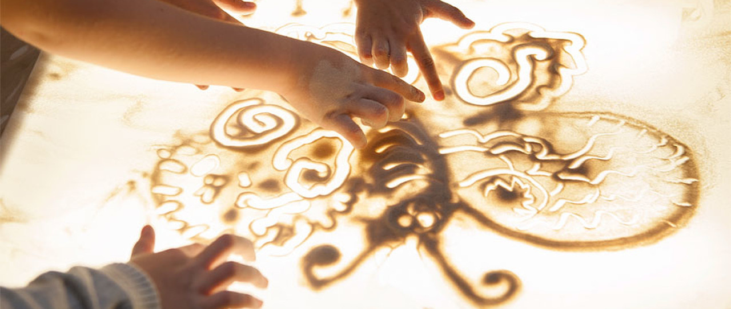
Отличительные особенности
У ребёнка усиливается желание ребенка узнавать что-то новое. Мощно развивается тактильная чувствительность. Более гармонично и интенсивно развиваются все познавательные процессы. Совершенствуется предметно-игровая деятельность.

Slide 5
Цель
Развитие познавательных, конструктивных, творческих и художественных способностей детей, всестороннее развитие личности ребенка с учетом его индивидуальных особенностей в процессе создания образов.
Гармонизация психоэмоционального состояния дошкольников.

Slide 6
ЗАДАЧИ
Познакомить детей с нетрадиционным направлением изобразительного искусства – пескографией.
Развивать тонкие тактильные ощущения, мелкую моторику рук.
Обучать созданию статичных песочных картин с учетом ритма, симметрии пальцем ладонью, ребром ладони.
Способствовать снятию мышечной напряженности, стабилизации эмоционального состояния, преодолению страхов, выработке умения передавать свои ощущения вербальным и невербальным способом.
Учить различным игровым действиям на песке, передавая форму, строение предметов и их частей, используя разные оттенки света и тени.
Развивать интерес ребенка к экспериментальной деятельности, его любознательности.
Развивать художественно-эстетический вкус.

Slide 7
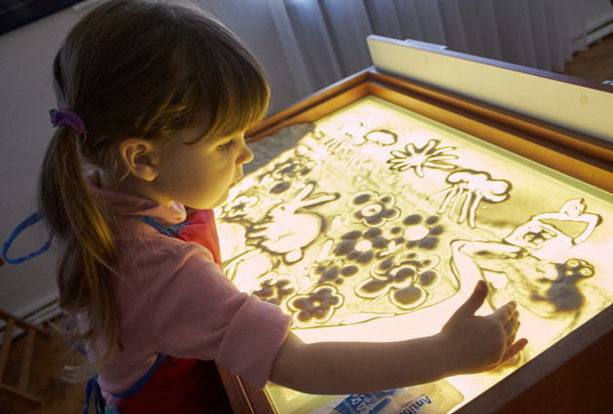

Slide 8
